Slide 1
WELCOME

Slide 2






Star
Mỗi học sinh chuẩn bị 1 tờ giấy note để ghi câu trả lời.
Có 3 lượt câu hỏi, mỗi lượt có 1 phút suy nghĩ và ghi câu trả lời ra giấy note.
Người chiến thắng là người trả lời được cả 3 câu hỏi liên tục đúng theo yêu cầu của chủ đề.

Slide 3


Star
Kể tên các nông sản xuất khẩu của nước ta mà em ấn tượng nhất.
Ghi tên 3 tỉnh thành tương ứng có các nông sản em đã kể.
Kể tên 1 nông sản có chỉ dẫn địa lí của 3 tỉnh/thành trên.
Lượt 1
Lượt 2
Lượt 3

Slide 4






Kết quả
Học sinh tự chấm điểm cá nhân sau 3 lượt, giơ tay báo cáo nếu bản thân trả lời hoàn chỉnh cả 3 câu hỏi.

Slide 5
Bài 14. THỰC HÀNH
TÌM HIỂU VAI TRÒ NGÀNH NÔNG NGHIỆP, LÂM NGHIỆP VÀ THỦY SẢN
VẼ BIỂU ĐỒ VÀ NHẬN XÉT VỀ NGÀNH NÔNG NGHIỆP & LÂM NGHIỆP VÀ THỦY SẢN

Slide 6


Hoạt động 2.1. Viết báo cáo về vai trò của ngành
nông nghiệp - lâm nghiệp - thủy sản
Chia lớp thành các nhóm 4.
Tổng hợp kiến thức từ các bài học trước và các video được cung cấp, viết báo cáo về vai trò của nông nghiệp, lâm nghiệp, thủy sản đối với phát triển các ngành kinh tế khác, đối với xã hội, đối với việc xây dựng nông thôn mới.
Yêu cầu với bài báo cáo:
cấu trúc bài báo cáo có đủ 3 phần (mở đầu, nội dung và kết luận)
Viết tối đa 2 trang giấy tập.
Có số liệu dẫn chứng cho các ý kiến.
Thời gian thực hiện: 25 phút.

Slide 7

Hoạt động 2.1. Viết báo cáo về vai trò của ngành
nông nghiệp - lâm nghiệp - thủy sản
Xung phong báo cáo
Các nhóm khác: nhận xét, nêu ý kiến, bổ sung nếu có.

Slide 8



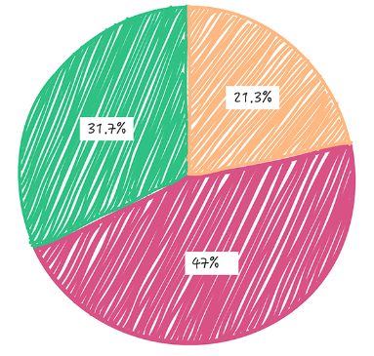

Hoạt động 2.2. Vẽ biểu đồ quy mô hoặc cơ cấu ngành nông nghiệp, lâm nghiệp và thủy sản nước ta năm 2010 và 2021
Bước 1: Dựa vào yêu cầu của đề bài, xác định loại biểu đồ cần vẽ.
Bước 2: Xử lí số liệu - tính tỉ trọng % giá trị sản xuất của từng nhóm ngành trong cơ cấu toàn ngành nông nghiệp, lâm nghiệp và thủy sản
Bước 3: Vẽ biểu đồ
Bước 4: Nhận xét và giải thích sự thay đổi quy mô và cơ cấu giá trị sản xuất ngành nông nghiệp lâm nghiệp và thủy sản nước ta năm 2021 so với năm 2010

Slide 9
Hoạt động 2.2. Vẽ biểu đồ quy mô hoặc cơ cấu ngành nông nghiệp, lâm nghiệp và thủy sản nước ta năm 2010 và 2021
Bước 1: Dựa vào yêu cầu của đề bài, xác định dạng biểu đồ cần vẽ.
Dấu hiệu nhận biết các dạng biểu đồ:
1. Khi nào vẽ biểu đồ TRÒN: Trong đề bài có từ cơ cấu, tỉ lệ, tỉ trọng, quy mô và cơ cấu, (Số năm: ≤ 3 năm) thì vẽ biểu đồ tròn.
2. Khi nào vẽ biểu đồ MIỀN: Trong đề bài có từ “thay đổi cơ cấu”, “chuyển dịch cơ cấu”, (Số năm: ≥ 3 năm) thì vẽ biểu đồ miền.
3. Khi nào vẽ biểu đồ ĐƯỜNG: Trong đề bài có từ như “tốc độ tăng trưởng”, “phát triển”, “biến động”, (Số năm > 3 năm).
4. Khi nào vẽ biểu đồ CỘT: Yêu cầu của đề bài thể hiện trực tiếp đối tượng có tên trong tên bảng số liệu; có từ “Sản lượng; số lượng; so sánh, tình hình, qui mô”, …
5. Khi nào vẽ biểu đồ KẾT HỢP: Khi đề bài có hai đơn vị tính khác nhau, số năm > 3 năm: thì vẽ biểu đồ kết hợp (cột với đường).

Slide 10
Hoạt động 2.2. Vẽ biểu đồ quy mô hoặc cơ cấu ngành nông nghiệp, lâm nghiệp và thủy sản nước ta năm 2010 và 2021
Bước 1: Dựa vào yêu cầu của đề bài, xác định loại biểu đồ cần vẽ.
Đề bài yêu cầu: Vẽ biểu đồ qui mô và cơ cấu ➔
Bước 2: Xử lí số liệu - tính tỉ trọng % giá trị sản xuất của từng nhóm ngành trong cơ cấu toàn ngành nông nghiệp, lâm nghiệp và thủy sản
Giá trị A * 100
Công thức tính:
%A =
Tổng giá trị

Slide 11
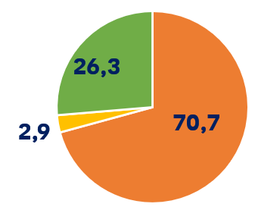
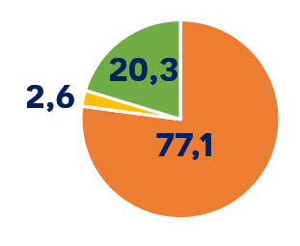
Số liệu theo tỉ lệ %
Năm | Tỉ trọng giá trị sản xuất (%) | Chia ra
 |  | Nông nghiệp | Lâm nghiệp | Thủy sản
2010 | 100 | 77,1 | 2,6 | 20,3
2020 | 100 | 70,7 | 2,9 | 26,3
Các bước vẽ biểu đồ tròn:✓
Vẽ vòng tròn, kẻ đoạn nối từ tâm đến điểm 12 giờ.
✓Vẽ các thành phần theo chiều kim đồng hồ.
✓Có 2 năm nên cần so sánh quy mô, tính bán kính (hoặc đơn giản quy mô lớn hơn thì vòng tròn lớn hơn).
✓Có chú thích, tên biểu đồ.
Năm 2010
Năm 2021
Quy mô và cơ cấu ngành nông nghiệp, lâm nghiệp và thủy sản nước ta năm 2010 và 2021

Slide 12
Hoạt động 2.2. Vẽ biểu đồ quy mô hoặc cơ cấu ngành nông nghiệp, lâm nghiệp và thủy sản nước ta năm 2010 và 2021
Bước 4: Nhận xét và giải thích sự thay đổi quy mô và cơ cấu giá trị sản xuất ngành nông nghiệp lâm nghiệp và thủy sản nước ta năm 2021 so với năm 2010
- Giá trị sản xuất ngành nông lâm nghiệp và thủy sản ngày càng tăng với tổng giá trị từ 2010 dến 2021 tăng 2,4 lần (d/c)
- Giá trị các ngành nông nghiệp, lâm nghiệp, thủy sản đều tăng, trong đó thủy sản tăng nhiều nhất – 3,14 lần (d/c)
Về tỉ trọng: + Nông nghiệp giảm: d/c
+ Lâm nghiệp tăng: d/c
+ Thủy sản tăng: d/c
➔ Quy mô và cơ cấu nông nghiệp, lâm nghiệp và thủy sản có sự biến động.

Slide 13

LUYỆN TẬP
Tìm thông tin đúng của các đặc điểm để kết nối với nhau.
Yếu tố |  | Đặc điểm
1. Thủy sản |  | A. Bao gồm thủy sản nước ngọt, nước mặn, nước lợ
2. Ngành lâm nghiệp |  | B. Có tỉ trọng ổn định.
3. Vai trò quan trọng nhất của thủy sản |  | C. Có xu hướng tăng nhẹ
4. Tỉ trọng ngành nông nghiệp |  | D. Ngày càng tăng, nhất là lĩnh vực nuôi trồng
5. Tỉ trọng ngành lâm nghiệp |  | E. Có xu hướng giảm.
 |  | F. Cung cấp sản phẩm cho nhu cầu tiêu dùng và xuất khẩu thu ngoại tệ
 |  | G. Bao gồm trồng rừng, khoanh nuôi và bảo vệ rừng
Kết quả: 1A; 2G; 3F; 4E; 5C

Slide 14


Vận dụng
“Vai trò của ngành nông nghiệp, lâm nghiệp, thủy sản đối với phát triển các ngành kinh tế khác, đối với xã hội, đối với việc xây dựng nông thôn mới”
Hoàn thiện bài báo cáo vào tập của cá nhân

Slide 15



